Slide 1
Projektarbeit – Fitts‘ Law
von Torben Krüger, Julian Schäfer

Slide 2
Aufgaben
Mockup bzw. Prototyp erstellen
Datenschema entwerfen

Slide 3
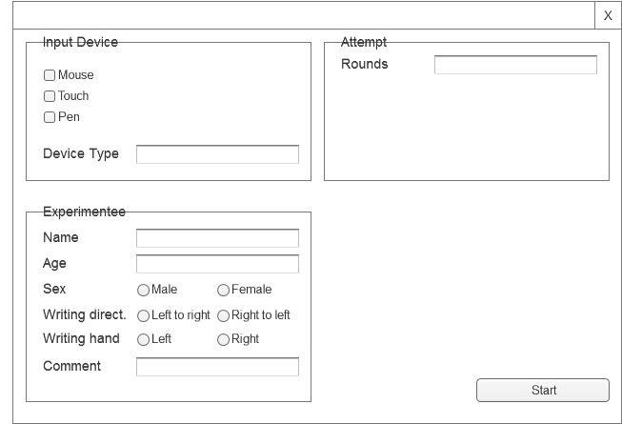
Mockup

Slide 4
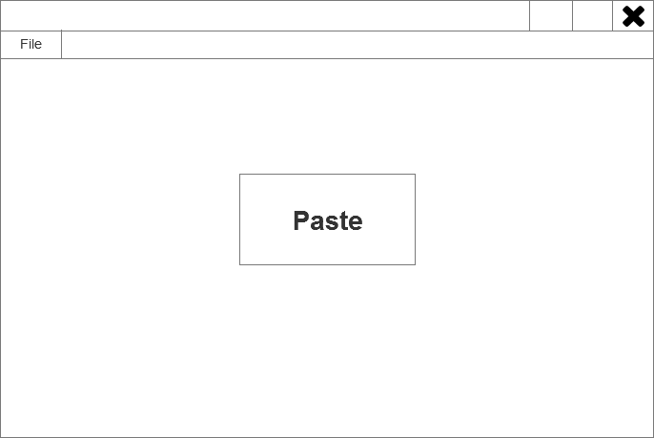
Mockup

Slide 5
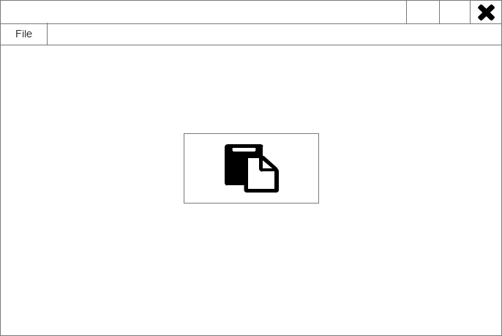
Mockup

Slide 6
Datenschema
Einstellungen
Eingabegerät
Proband
Versuch
Allgemeine Daten
Messdaten

Slide 7
Datenschema - Eingabegerät
Eingabemethode
Maus
Touch
Stift
Gerätetyp (Laptop, Desktop)

Slide 8
Datenschema - Proband
Name
Alter
Geschlecht
Schreibrichtung
Schreibhand
Zehnfingersystem
Bemerkung

Slide 9
Datenschema - Versuch
Versuchsart (Version 1 oder 2)
Rundenanzahl
Icons oder Text
Versuch abgebrochen/ungültig?

Slide 10
Datenschema – Allgemeine Daten
Version
Computername
OS
Timestamp

Slide 11
Datenschema – Messdaten
Versuch 1
Angezeigter Befehl (z.B. Drucken)
Gedrückter Shortcut
Benötigte Zeit
Versuch 2
Angezeigter Shortcut
Benötigte Zeit

Slide 12
Nächste Schritte
Entwurf besprechen
Implementierung

